Slide 1

Ủy Ban Nhân Dân Quận Long Biên
Trường Mầm Non Hoa Phượng
Lĩnh vực: Phát triển ngôn ngữ
Truyện: Kiến con đi ô tô
Lứa tuổi: 3-4 tuổi
Năm học: 2023-2024

Slide 2
1. Kiến thức :
- trẻ nhớ tên truyện, tên các nhân vật trong truyện. “ Kiến con đi ô tô”, và một số lời thoại của các nhân vật.
2. Kĩ năng :
- trẻ có kỹ năng nói đủ câu khi trả lời câu hỏi của cô.
- Trẻ diễn tả được giong điệu cũng như biểu đạt tình cảm của các nhân vật trong truyện.
3. Thái độ :
- trẻ hứng thú tham gia vào hoạt động

Slide 3
* Đồ dùng của cô :
- Tivi, đầu đĩa.
- PP tranh truyện:“ Kiến con đi ô tô”.
- Thước chỉ
- Bàn, ghế.
- Nhạc bài hát: “ Lái ô tô”.
* Đồ dùng của trẻ :
+ Ghế ngồi

Slide 4



Slide 5
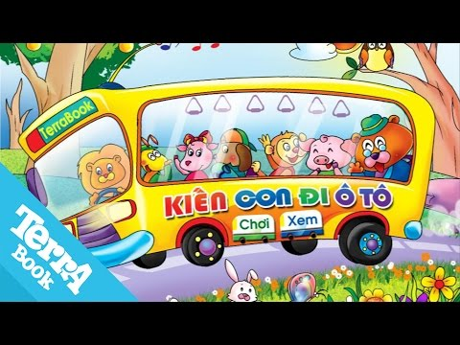

Slide 6
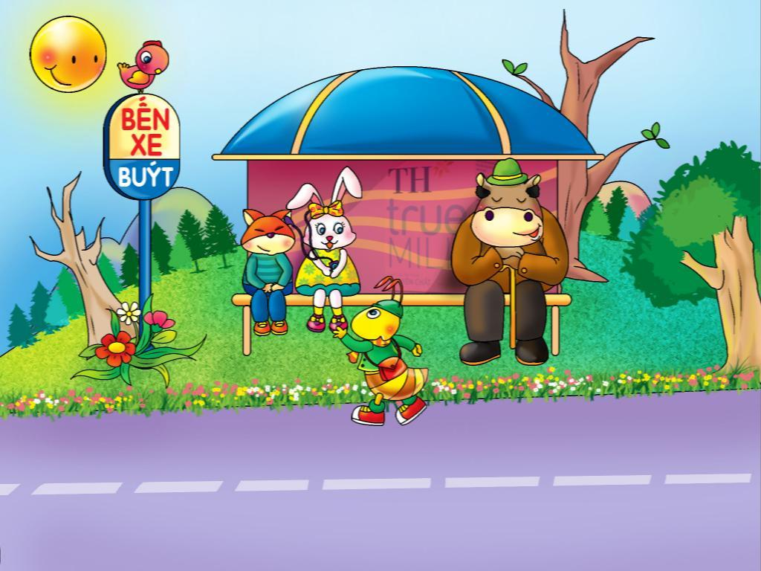

Slide 7
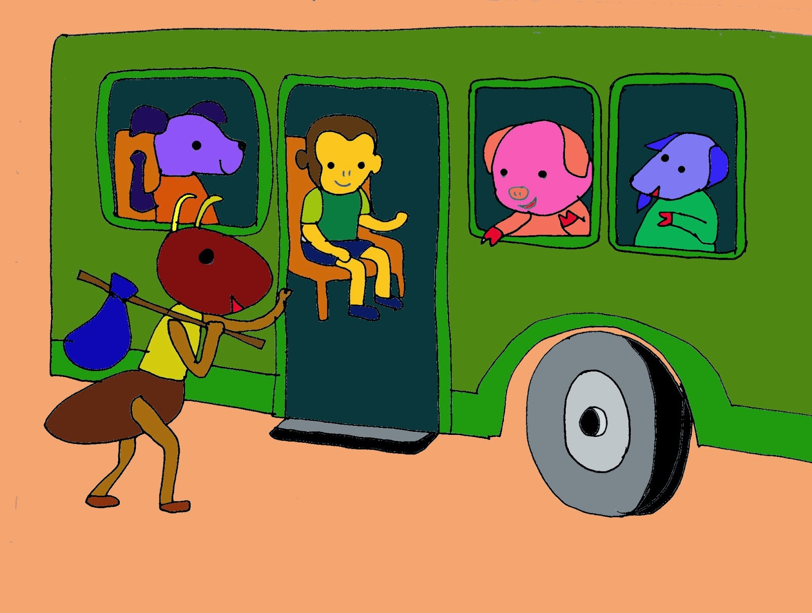

Slide 8
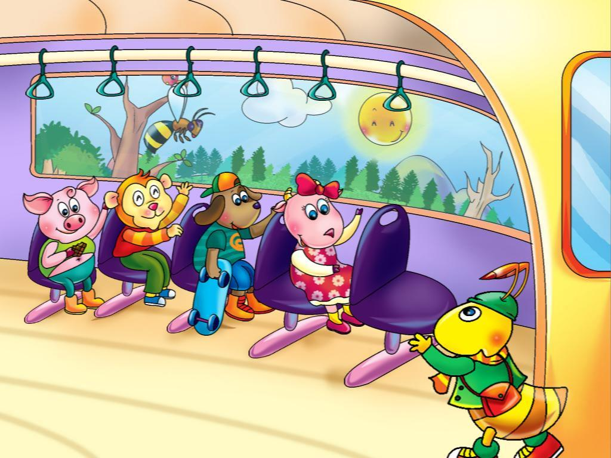

Slide 9
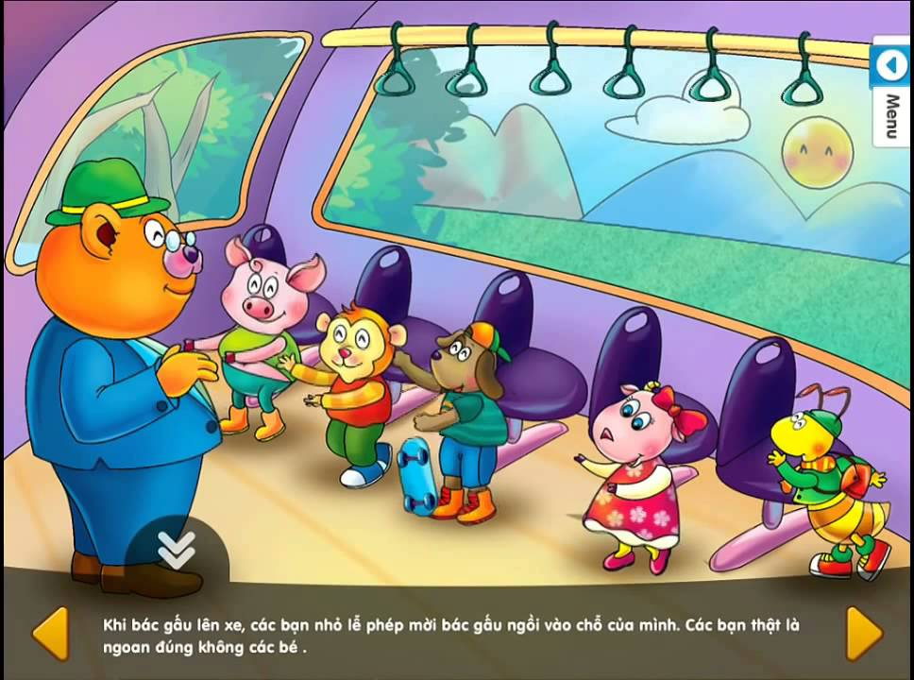

Slide 10
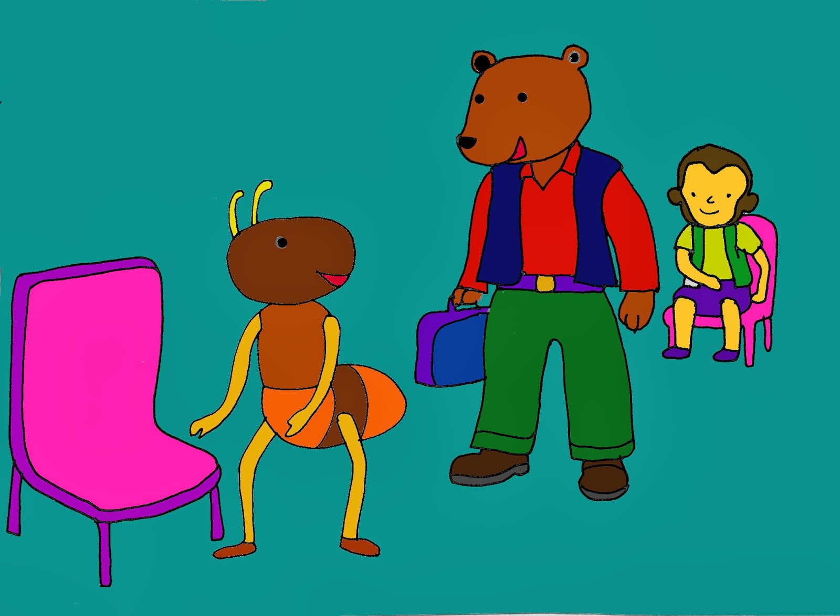

Slide 11
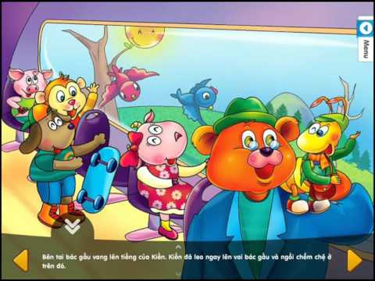

Slide 12

Đàm thoại về nội dung truyện

Slide 13

Các con vừa nghe câu chuyện gì?

Slide 14

Trong câu chuyện có những nhân vật nào?

Slide 15

Kiến con vào rừng để làm gì?

Slide 16
Trên xe có những ai?

Slide 17
Các bạn đi bằng phương tiện gì?

Slide 18
Bác Gấu lên xe thì điều gì đã xảy ra?

Slide 19
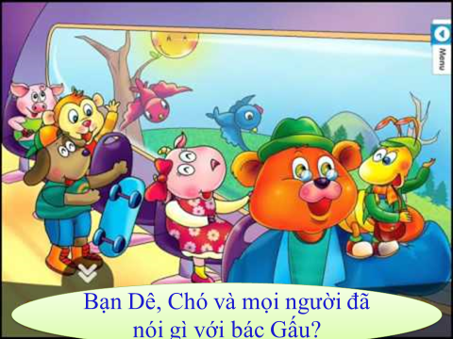

Slide 20
Bác Gấu ngồi vào chỗ của Kiến vậy Kiến con ngồi ở đâu?

Slide 21
GiáoGiáo dục trẻ.

Slide 22

Chúc các con chăm ngoan học giỏi!

